Slide 1
MultiplicaNDO

Slide 2
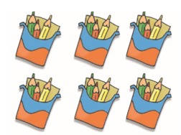
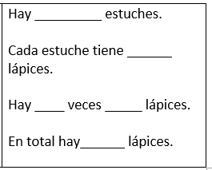
MULTIPLIQUEMOS
6
3
6
3
18

Slide 3
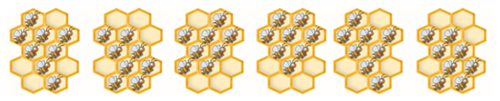
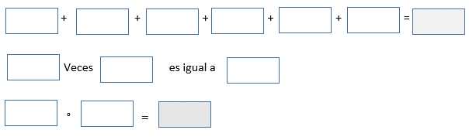
MULTIPLIQUEMOS
8
8
8
8
8
8
48
6
8
48
6
8
48

Slide 4
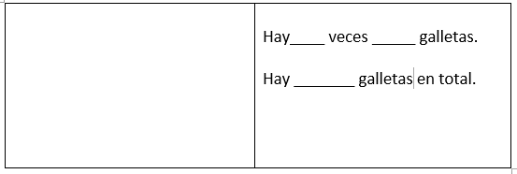
MULTIPLIQUEMOS
La mamá de Francisca lleno 4 bolsitas con 10 galletas cada una
4
10
40

Slide 5
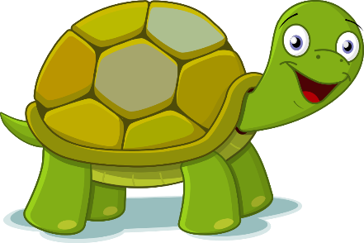
A trabajar

